Slide 1
Introduction aux rapports et tableaux de bord

Slide 2
Sommaire
Objectifs
Introduction : pourquoi les rapports ?
Généralités des rapports
Construire un rapport
Créer des filtres personnalisés
Planification et envoie du rapport par e-mail
Capacités complémentaires du rapport
Les tableaux de bord
Généralités des tableaux de bord
Construire un tableaux de bord
Les meilleures pratiques

Slide 3
Sommaire
Objectifs
Introduction : pourquoi les rapports ?
Généralités des rapports
Construire un rapport
Créer des filtres personnalisés
Planification et envoie du rapport par e-mail
Capacités complémentaires du rapport
Les tableaux de bord
Généralités des tableaux de bord
Construire un tableaux de bord
Les meilleures pratiques

Slide 4
Objectifs
Etre capable de :
Naviguer dans l’onglet « Rapports »
Décrire et lancer des rapports standards
Personnaliser des rapports standards et des rapports personnels grâce aux options de Rapports
Créer de nouveaux rapports
Exporter les données au format Excel
Planifier l’envoi d’un rapport par e-mail
Créer un tableau de bord
Personnaliser un tableau de bord
Gérer la visibilité des dossiers

Slide 5
Sommaire
Objectifs
Introduction : pourquoi les rapports ?
Généralités des rapports
Construire un rapport
Créer des filtres personnalisés
Planification et envoie du rapport par e-mail
Capacités complémentaires du rapport
Les tableaux de bord
Généralités des tableaux de bord
Construire un tableaux de bord
Les meilleures pratiques

Slide 6
Introduction
Pourquoi les rapports ?
Salesforce donne une vision claire et en temps réel de votre activité commerciale.
Pour rendre compte sur les données de l’activité commerciale et les analyser, il est nécessaire de les connaître.
Les rapports servent, en quelques clics, à visualiser l’ensemble des données de votre activité.
Vous pouvez réaliser des rapports sur toutes les données accessibles dans Salesforce : Comptes, Contacts, opportunités, devis… de manière séparée ou croisée

Slide 7
Sommaire
Objectifs
Introduction : pourquoi les rapports ?
Généralités des rapports
Construire un rapport
Créer des filtres personnalisés
Planification et envoie du rapport par e-mail
Capacités complémentaires du rapport
Les tableaux de bordGénéralités des tableaux de bord
Construire un tableaux de bord
Les meilleures pratiques

Slide 8
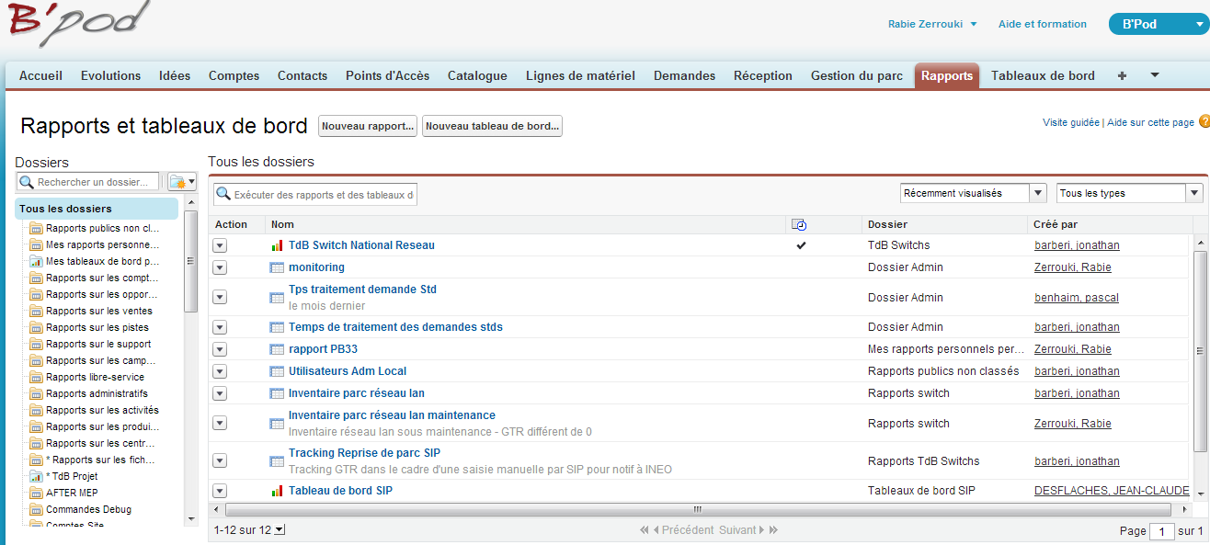
Généralités des rapports
Accès aux rapports
Sur l’onglet « Rapports »
Salesforce propose par défaut des rapports récemment visualisés.
Vous pouvez créer vos propres rapports, dits personnalisés dans le dossier « Mes Rapports personnels personnalisés ».
Ensuite appuyez sur le bouton « Nouveau » (si vous disposez des droits de création d’un rapport).

Slide 9

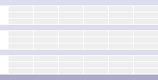

Généralités des rapports
Il existe 3 types de rapports principaux (hors jo
Tabulaire
Le rapport Tabulaire est la plus simple et rapide façon d’afficher les données.
Utilisez ce type pour des rapports générés à partir de données telles que les listes de publipostage et les activités.
Récapitulatif
Le rapport Récapitulatif liste vos données avec des sous-totaux
Vous pouvez, par exemple, utiliser ce type pour un rapport affichant toutes les Demande de votre équipe, en indiquant les délais par statut et Responsable.
Matriciel
Le rapport Matriciel liste de vos données dans une grille de critères à la fois horizontale et verticale
Utilisez ce type pour la comparaison de totaux connexes, surtout si les données à récapituler sont volumineuses et que vous devez comparer leurs valeurs dans plusieurs champs différents, par exemple des Demandes par mois et par Contact.

Slide 10
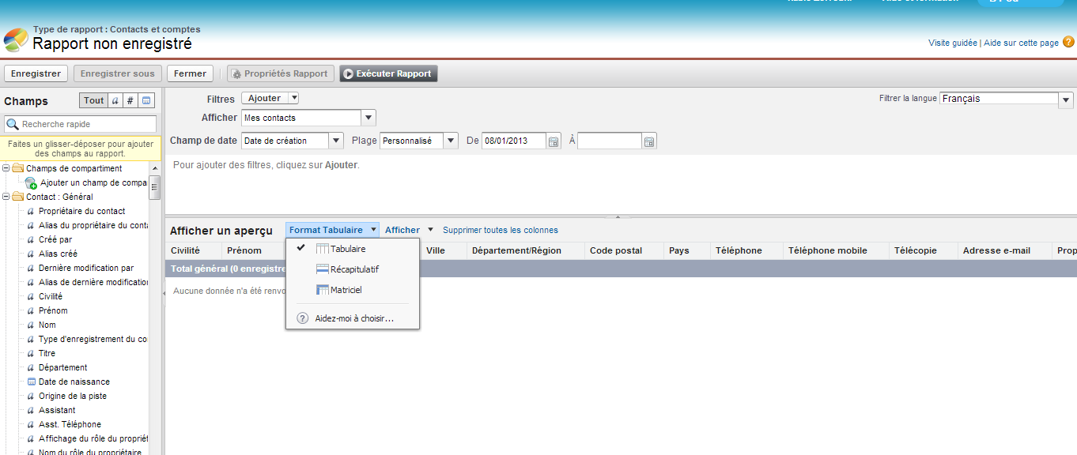
Généralités des rapports
Choix du type de rapport
Après avoir sélectionné votre type de rapport, sélectionner ensuite le format de rapport en cliquant sur la liste de sélection suivante :

Slide 11
Sommaire
Objectifs
Introduction : pourquoi les rapports ?
Généralités des rapports
Construire un rapport
Créer des filtres personnalisés
Planification et envoie du rapport par e-mail
Capacités complémentaires du rapport
Les tableaux de bord
Généralités des tableaux de bord
Construire un tableaux de bord
Les meilleures pratiques

Slide 12
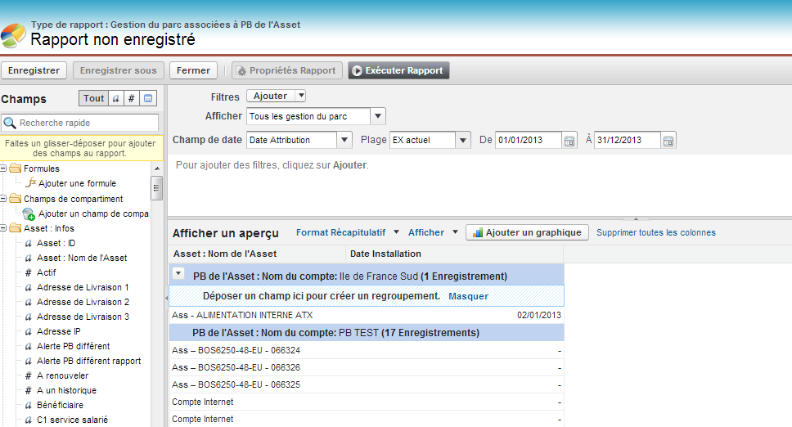
Construire un rapport
Les éléments pour construire un rapport
Cliquer pour exécuter le rapport
Cliquer pour ajouter une formule au rapport
Ajouter un filtre personnalisé
Cliquer pour ajouter un graphique au rapport
Glisser & Déposer les champs pour les inclure dans le rapport

Slide 13
Sommaire
Objectifs
Introduction : pourquoi les rapports ?
Généralités des rapports
Construire un rapport
Créer des filtres personnalisés
Planification et envoie du rapport par e-mail
Capacités complémentaires du rapport
Les tableaux de bord
Généralités des tableaux de bord
Construire un tableaux de bord
Les meilleures pratiques

Slide 14
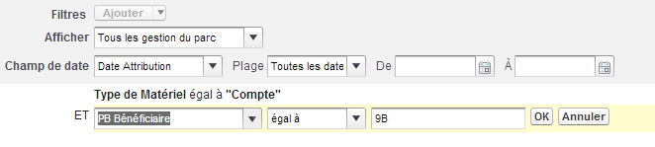
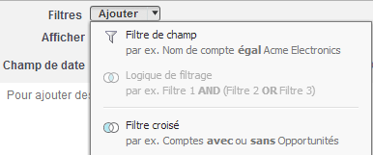
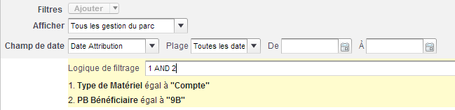
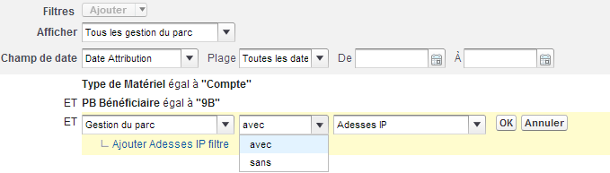
Créer des filtres personnalisés
Les éléments de filtre
Dérouler pour choisir les conditions
Sélectionner le champs
Sélection de la logique de filtrage (« ET » par défaut)
Spécifier la limite

Slide 15
Sommaire
Objectifs
Introduction : pourquoi les rapports ?
Généralités des rapports
Construire un rapport
Créer des filtres personnalisés
Planification et envoie du rapport par e-mail
Capacités complémentaires du rapport
Les tableaux de bord
Généralités des tableaux de bord
Construire un tableaux de bord
Les meilleures pratiques

Slide 16
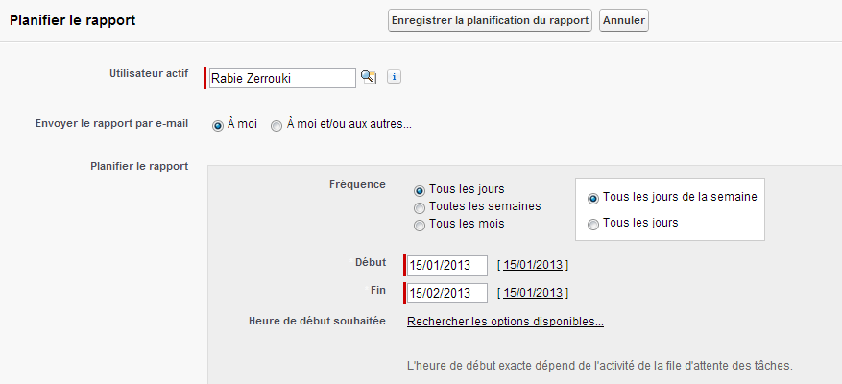
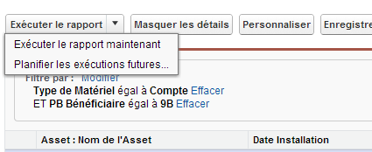
Planification et envoi du rapport par e-mail
Gérer la planification et l’envoi de rapports
Les administrateurs peuvent planifier des rapports et envoyer les résultats par courrier électronique au format HTML aux utilisateurs de Salesforce.
Pour envoyer un rapport à d'autres utilisateurs, le rapport doit être dans un dossier public et l'utilisateur exécutant doit avoir accès à ce dossier
Les rapports programmés s’exécute dans le fuseau horaire de l'utilisateur ayant planifié le rapport.

Slide 17
Sommaire
Objectifs
Introduction : pourquoi les rapports ?
Généralités des rapports
Construire un rapport
Créer des filtres personnalisés
Planification et envoie du rapport par e-mail
Capacités complémentaires du rapport
Les tableaux de bord
Généralités des tableaux de bord
Construire un tableaux de bord
Les meilleures pratiques

Slide 18
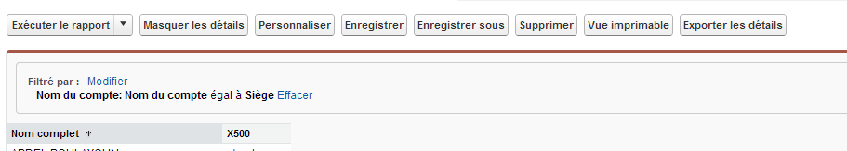
Capacités complémentaires du rapport
Export et affichage des données du rapport
Cliquer pour masquer les détails et n’afficher que les sous totaux
Cliquer pour exporter les détails au format Excel
Cliquer « Vue imprimable » pour exporter vers Excel, mais en gardant le format Salesforce

Slide 19
Sommaire
Objectifs
Introduction : pourquoi les rapports ?
Généralités des rapports
Construire un rapport
Créer des filtres personnalisés
Planification et envoie du rapport par e-mail
Capacités complémentaires du rapport
Les tableaux de bord
Généralités des tableaux de bord
Construire un tableaux de bord
Les meilleures pratiques

Slide 20
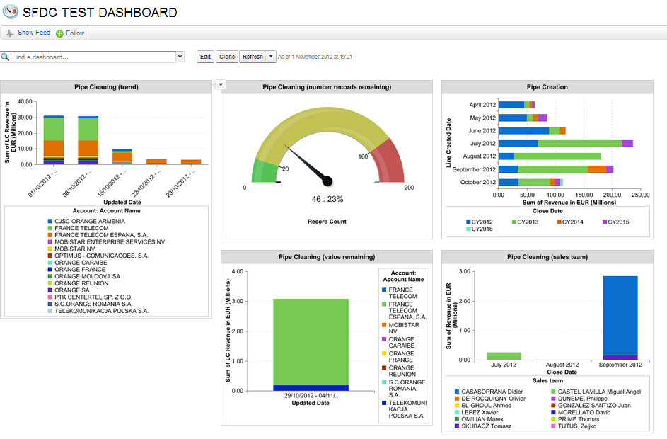
Analytiques
Qu’est-ce que c’est un Tableau de bord ?
Présente une représentation graphique des données du rapport
Peut être composé de 20 composants
Montre des données que le dernier tableau de bord a été rafraîchi
Localiser facilement, modifier et cloner un tableau de bord
Afficher votre tableau de bord vu le plus récemment

Slide 21
Sommaire
Objectifs
Introduction : pourquoi les rapports ?
Généralités des rapports
Construire un rapport
Créer des filtres personnalisés
Planification et envoie du rapport par e-mail
Capacités complémentaires du rapport
Les tableaux de bord
Généralités des tableaux de bord
Construire un tableaux de bord
Les meilleures pratiques

Slide 22
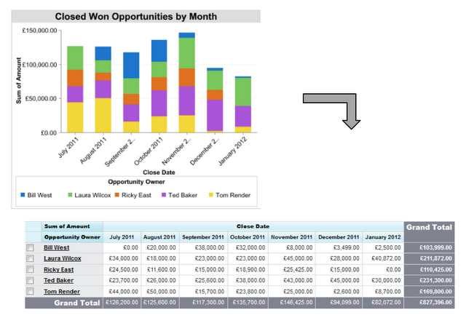
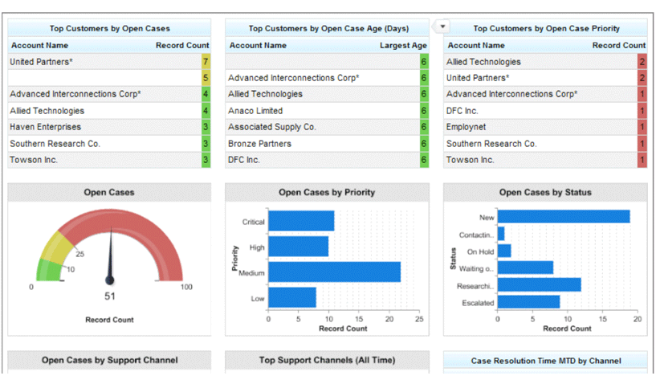
Analytiques
Composants du tableau de bord
Diagramme
Table
Jauge
Trier par étiquette ou valeur avec des valeurs maximales affichées
Points de rupture
personnalisés et couleur
Camembert, Ligne, Verticale ou
Horizontale
Métrique
Empilable avec des couleurs

Slide 23
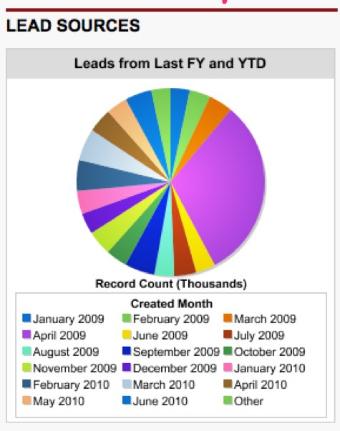
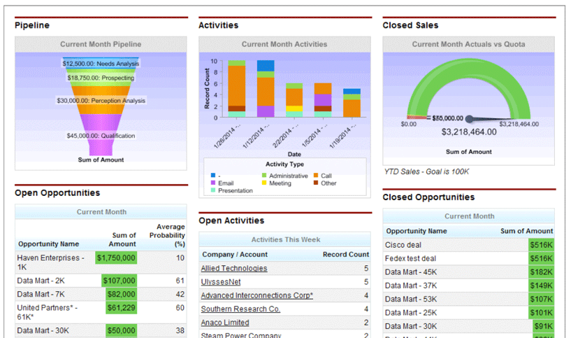
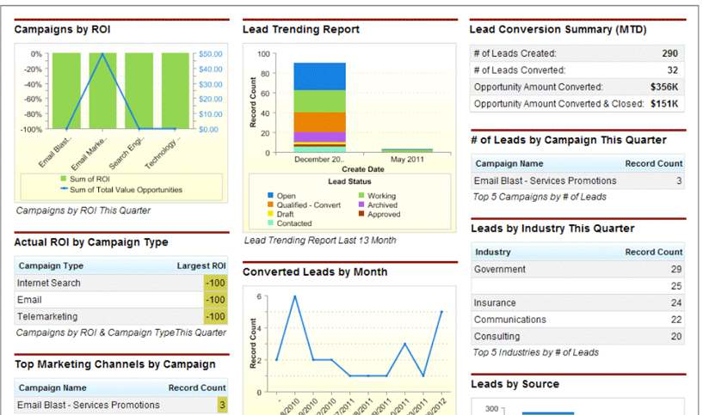
Analytiques
Types de diagramme
Camembert
Colonnes Verticales
Ligne
Barre Horizontale

Slide 24
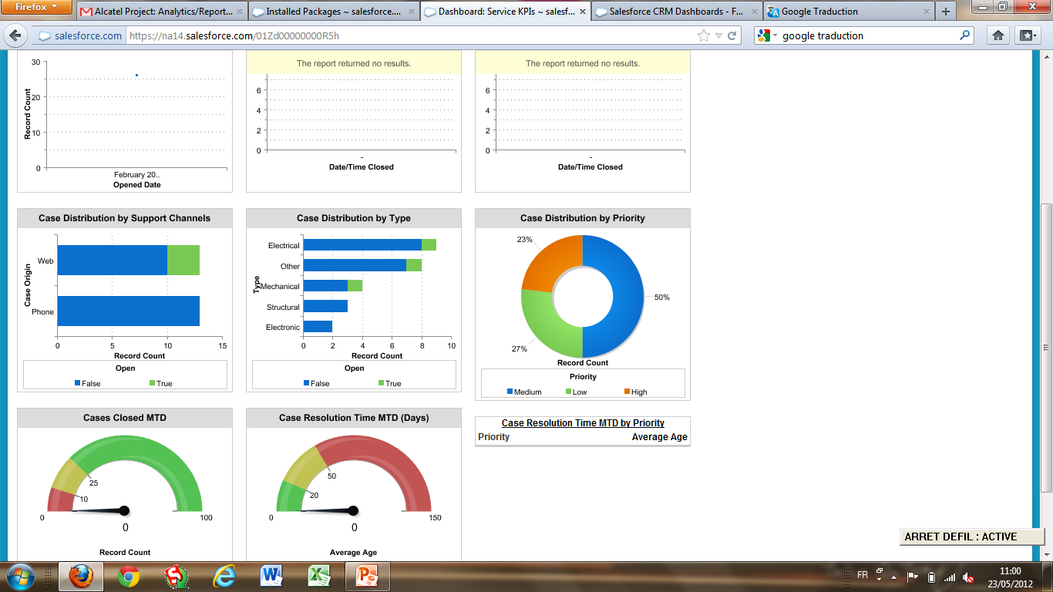
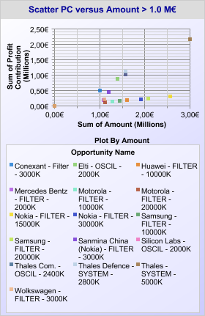
Analytiques
Types de diagramme (cont.)
Filtre
Donut (Anneau)
Nuage de points

Slide 25
Analytiques
Combinaison de diagrammes
Plusieurs ensemble de données dans un seul diagramme
Comparer des valeurs facilement
Les options comprennent:
Ligne-sur-colonne
Ligne-sur-ligne
Colonne-sur-colonne Barre-sur-barre

Slide 26
Sommaire
Objectifs
Introduction : pourquoi les rapports ?
Généralités des rapports
Construire un rapport
Créer des filtres personnalisés
Planification et envoie du rapport par e-mail
Capacités complémentaires du rapport
Les tableaux de bord
Généralités des tableaux de bord
Construire un tableaux de bord
Les meilleures pratiques

Slide 27
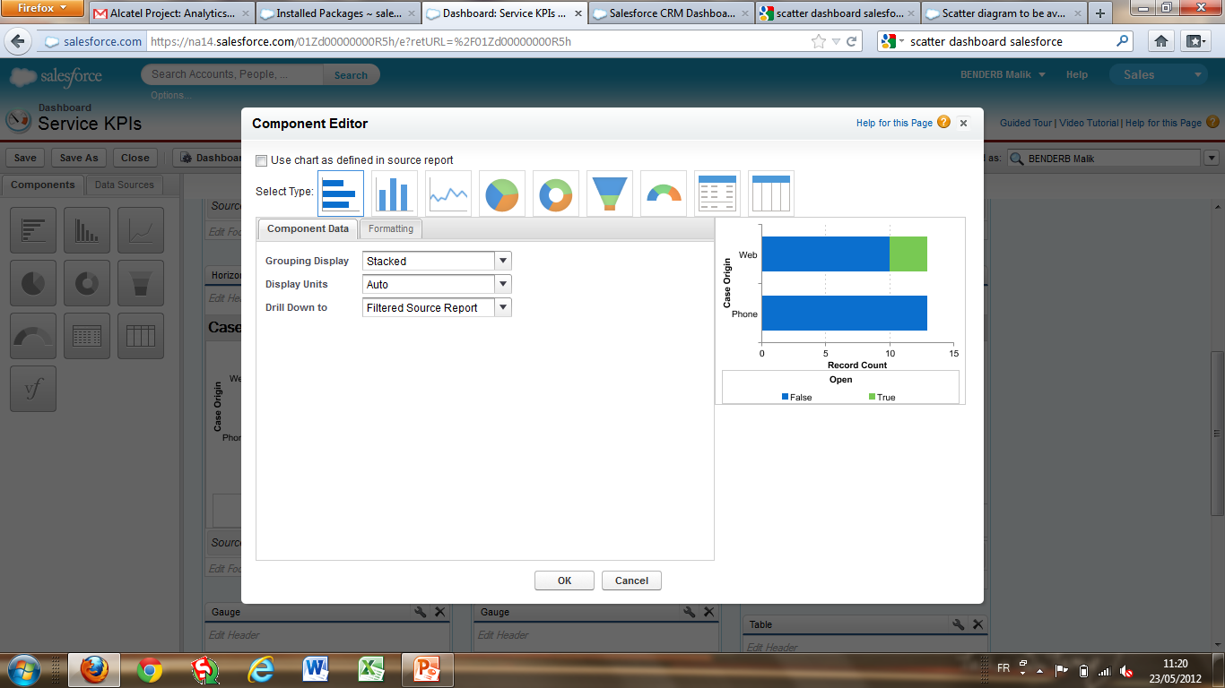
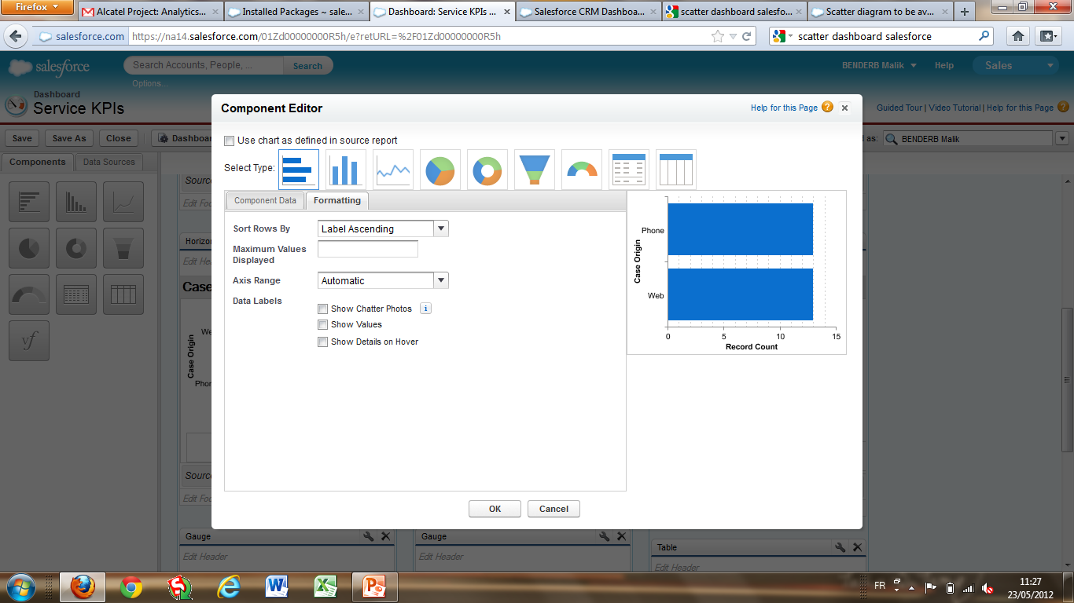
Analytiques
Réglages du tableau de bord
Combinez de petits groupes dans la catégorie
«autres»
Choisissez vos unités d'affichage, ou choisir Auto
Percez vers le rapport source, filtrée, un enregistrement de détail spécifique, ou une autre URL
Choisissez la façon dont vous voulez voir les étiquettes de données

Slide 28
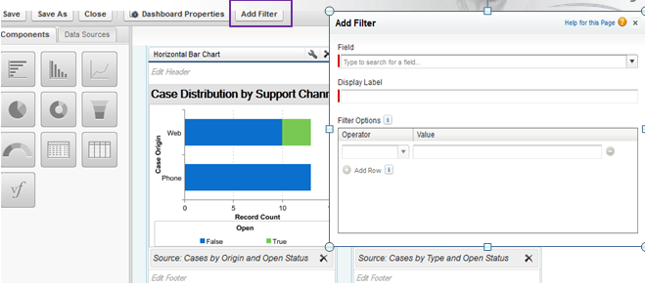
Analytiques
Filtres du tableau de bord
Filtre du tableau de bord:
Permet aux utilisateurs de choisir les données à afficher dans un tableau de bord en sélectionnant jusqu'à 3 valeurs de filtres
Sont paramétrés lord de la création du tableau de bord
Le filtre peut être basée sur la date, date / heure, la devise, la liste de sélection, le look up et le champs de texte seulement

Slide 29
Analytiques
Sécurités des tableaux de Bord
Il y a deux choses qui contrôlent l'accès aux tableaux de bord.
Dossier de tableaux de bord :
Le dossier de tableau de bord contrôle qui a accès à un tableau de bord
Les administrateurs peuvent créer des dossiers publics et déterminer :
Qui a accès à un dossier
Quel est le niveau d'accès de chaque utilisateur (lecture seule ou lecture / écriture)
Exécution de l'utilisateur :
“Afficher le tableau de bord en tant que “détermine si l’utilisateur qui affiche le Tableau de Bord(TdB) visualise les données auquel il a accès ou les données auquel a accès l’utilisateur désigné.
Par exemple, si l'utilisateur exécutant d'un tableau de bord est l'administrateur du système, n'importe qui peut voir le tableau de bord et verra tout ce que l'administrateur du système peut voir
Le dossier de tableau de bord contrôle qui voit un tableau de bord, l'utilisateur exécutant détermine quelles données sont affichées sur le tableau de bord.

Slide 30
Sommaire
Objectifs
Introduction : pourquoi les rapports ?
Généralités des rapports
Construire un rapport
Créer des filtres personnalisés
Planification et envoie du rapport par e-mail
Capacités complémentaires du rapport
Les tableaux de bord
Généralités des tableaux de bord
Construire un tableaux de bord
Les meilleures pratiques

Slide 31
Analytiques
Meilleures pratiques sur un tableau de bord
Élaborer des rapports et tableaux de bord dans des dossiers personnels
Utilisez la fonction de planification pour envoyer automatiquement des e-mails aux utilisateurs
Faites un clic droit sur un graphique individuel sur ​​un tableau pour enregistrer l'image ou l’envoyer par e-mail
Rafraîchir pour vous assurer que vous êtes toujours en train de regarder les données les plus récentes (ou le calendrier si nécessaire)

